Slide 1
OECD STARPTAUTISKĀS SKOLĒNU NOVĒRTĒŠANAS PROGRAMMAS PISA 2022 PIRMO REZULTĀTU PAZIŅOŠANA
DALĪBA STARPTAUTISKOS IZGLĪTĪBAS PĒTĪJUMOS
PROJEKTA NR. 8.3.6.1/16/I/001
2023. gada 5. decembris

Slide 2
Kāda ir izglītības iespēju vienlīdzība Latvijā un pasaulē? OECD PISA 2022 atbildes!
DALĪBA STARPTAUTISKOS IZGLĪTĪBAS PĒTĪJUMOS
PROJEKTA NR. 8.3.6.1/16/I/001
OECD PISA 2022 vadītāja Latvijā,
LU PPMF IPI vadošā pētniece Rita Kiseļova
LU PPMF vadošais pētnieks, prof. Andrejs Geske
2023. gada 5. decembris

Slide 3
OECD STARPTAUTISKĀ SKOLĒNU NOVĒRTĒŠANAS PROGRAMMA VĒRTĒ:
cik labi 15-gadus veci skolēni, kas tuvojas obligātās izglītības beigšanai, ir sagatavoti mūsdienu zināšanu sabiedrības izaicinājumiem;
skolēnu spēju izmantot iegūtās zināšanas un prasmes, lai risinātu reālās dzīves problēmas;
skolēna kompetenci izmantot izglītības procesā iegūtās zināšanas un prasmes reālai dzīvei pietuvinātās situācijās, konstatēt skolēnu gatavību mācīties, turpināt izglītību un būt sekmīgiem sabiedrības locekļiem.

Slide 4
OECD PISA – 25 gadi (1998. – 2023.) PISA 2022 – astotais cikls
1998. gads
 | PISA 2000 43 dalībvalstis (29 OECD valstis) Lasīšana, matemātika, dabaszinātnes
PISA 2003 41 dalībvalsts (31 OECD valsts) Matemātika, dabaszinātnes, lasīšana + problēmrisināšana
 | PISA 2006 57 dalībvalstis (29 OECD valstis) Dabaszinātnes, lasīšana, matemātika
PISA 2009 75 dalībvalstis (37 OECD valstis) Lasīšana, matemātika, dabaszinātnes
 | PISA 2012 65 dalībvalstis (34 OECD valstis) Matemātika, dabaszinātnes, lasīšana + finanšu kompetence
PISA 2015 72 dalībvalstis (33 OECD valstis) Dabaszinātnes, lasīšana, matemātika + problēmrisināšana sadarbojoties
 | PISA 2018 79 dalībvalstis (38 OECD valstis) Lasīšana, matemātika, dabaszinātne + finanšu kompetence un globālā kompetence
PISA 2022 81 dalībvalsts (37 OECD valstis) Matemātika, dabaszinātnes, lasīšana + radošā domāšana
 | . . .

Slide 5
PISA 2022 NORISE
Pasaulē: 81 valsts (37 OECD valstis) – 29 milj. piecpadsmitgadīgi skolēni – 690 000 dalībnieki;
Latvijā: 5 373 dalībnieki – 2006. gadā dzimušie skolēni no 225 skolām (86% no tiem ir 9. klašu skolēni)
Koordinatori skolās: skolu direktori, direktoru vietnieki un skolotāji
Testu administratori (42):
LU PPMF pētnieki, esošie un bijušie studenti (bakalaura, maģistra un doktora līmeņa), darbinieki; Liepājas Universitātes pētnieki; Vidzemes Augstskolas pētnieki; Rēzeknes Tehnoloģiju akadēmijas pētnieki un darbinieki; Daugavpils Universitātes pētnieki; RTU docētāji; LU Kuldīgas, Cēsu, Tukuma un Jēkabpils filiāļu vadītājas un darbinieki.
Kvalitātes kontrolieri: Liepājas Universitāte, Kultūras Akadēmija, Baložu vidusskola
PALDIES!

Slide 6
OECD PISA 2022 PĒTĪJUMA GALVENĀS IEZĪMES
Satura jomas – MATEMĀTIKA
lasīšana;
dabaszinības;
radošā domāšana (rezultāti tiks paziņoti 2024. gadā).
Metodika –
datorizēti uzdevumi (120 min) un aptaujas (40 min);
elektroniska skolu direktoru aptauja;
vecāku aptauja (drukātā formātā).
Uzdevumi –
atbilžu izvēles un brīvo atbilžu uzdevumi, kas saistīti ar noteiktu reālās dzīves vidi;
interaktīvi uzdevumi.

Slide 7
MATEMĀTIKAS KOMPETENCE – indivīda spēja domāt matemātiski, formulēt, lietot un interpretēt matemātikas problēmas dažādās dzīves situācijās. Tā ietver jēdzienus, darbības, faktus un instrumentus, lai aprakstītu, izskaidrotu un prognozētu dažādas parādības. Matemātikas kompetence palīdz indivīdam apzināties matemātikas lomu dzīvē un pieņemt pamatotus lēmumus, kuri nepieciešami konstruktīva, ieinteresēta un atbildīga 21. gadsimta pilsoņa dzīvē

Slide 8
PISA 2022 galvenais jautājums –
KĀDA IR IZGLĪTĪBAS IESPĒJU VIENLĪDZĪBA PASAULĒ UN LATVIJĀ?
Skolēna dzimums
Izglītības sistēma, valsts
COVID-19 ietekme un sekas
Skolēna ģimenes SES
Skolas tips
?
Skolas atrašanās vieta (urbanizācija)
Skolas vide

Slide 9
IZGLĪTĪBAS SISTĒMAS PASAULĒ – MATEMĀTIKA
TOP 10
575 | Singapūra
552 | Makao
547 | Taivāna
540 | Hongkonga
536 | Japāna
527 | Koreja
510 | Igaunija
508 | Šveice
497 | Kanāda
493 | Nīderlande
365 | Maroka
364 | Uzbekistāna
361 | Jordāna
357 | Panama
355 | Kosova
355 | Filipīnas
344 | Gvatemala
343 | Salvadora
339 | Dominikāna
338 | Paragvaja
OECD valstis – 153 p-ti,
visas PISA 2022 dalībvalstis – 238 p-ti
OECD vidējais – 472 p-ti
Latvija – 483 punkti, statistiski nozīmīgi virs OECD vidējā
Starp OECD valstīm 10.-19. vieta, starp visām dalībvalstīm 14.-23. vieta
Lielbritānija, Polija, Austrija, Austrālija, Čehija, Slovēnija, Somija, Zviedrija, Jaunzēlande

Slide 10
IZGLĪTĪBAS SISTĒMAS – EIROPA (25 OECD VALSTIS)
Eiropas OECD valstu sasniegumi augstāki par Latvijas |  |  | Eiropas OECD valstu sasniegumi zemāki par Latvijas
510 | Igaunija |  | 483 | Latvija
508 | Šveice |  | 482 | Zviedrija
493 | Nīderlande |  | 475 | Lietuva
492 | Īrija |  | 475 | Vācija
489 | Beļģija |  | 474 | Francija
489 | Dānija |  | 473 | Spānija
489 | Lielbritānija |  | 473 | Ungārija
489 | Polija |  | 472 | Portugāle
487 | Austrija |  | 471 | Itālija
487 | Čehija |  | 468 | Norvēģija
485 | Slovēnija |  | 464 | Slovākija
484 | Somija |  | 459 | Islande
483 | Latvija |  | 430 | Grieķija
Vidējais 480 punkti (Eiropa)
OECD vidējais 472 punkti

Slide 11
MATEMĀTIKAS SASNIEGUMI UN VALSTU IZDEVUMI UZ VIENU SKOLĒNU (VECUMĀ NO 6 LĪDZ 15 GADIEM)

Slide 12
SKOLĒNU SASNIEGUMU SADALĪJUMS
Vidējie sasniegumi: Grieķija 430 Latvija 483 Igaunija 510

Slide 13
Skolēnu sasniegumu sadalījums matemātikas kompetences līmeņos
Latvija 22%, 6,4%
OECD 31%, 8,7%
Zem 1.a līmeņa:
PISA 2022 – 5,4%
PISA 2018 – 4,4%
PISA 2015 – 5,7%
PISA 2012 – 4,8%
…
6. līmenis
5. līmenis
4. līmenis
3. līmenis
2. līmenis
1.a līmenis
1.b līmenis
1.c līmenis
Zem 1.c līmeņa

Slide 14
IZGLĪTĪBAS SISTĒMAS – LASĪŠANA
TOP 10
Singapūra | 543
Īrija | 516
Japāna | 516
Koreja | 515
Taivāna | 515
Igaunija | 511
Makao | 510
Kanāda | 507
ASV | 504
Jaunzēlande | 501
Latvija – 475 punkti
Starp OECD valstīm 16.-28. vieta, starp visām dalībvalstīm 20.-32. vieta
OECD vidējais 476 p-ti
Vidējais 477 p-ti
516 | 511 | 494 | 490 | 489 | 489 | 489 | 487 | 483 | 482 | 480 | 480 | 479 | 477 | 477 | 475 | 474 | 474 | 473 | 472 | 469 | 459 | 447 | 438 | 436
Īrija | Igaunija | Lielbritānija | Somija | Dāniija | Polija | Čehija | Zviedrija | Šveice | Itālija | Austrija | Vācija | Beļģija | Portugāle | Norvēģija | Latvija | Spānija | Francija | Ungārija | Lietuva | Slovēnija | Nīderlande | Slovākija | Grieķija | Islande

Slide 15
Latvija 23%, 5,2%
OECD 26%, 7,2%
Skolēnu sasniegumu sadalījums lasīšanas kompetences līmeņos
6. līmenis
5. līmenis
4. līmenis
3. līmenis
2. līmenis
1.a līmenis
1.b līmenis
1.c līmenis
Zem 1.c līmeņa

Slide 16
IZGLĪTĪBAS SISTĒMAS – DABASZINĀTNES
Top 10
Singapūra | 561
Japāna | 547
Makao | 543
Taivāna | 537
Koreja | 528
Igaunija | 526
Hongkonga | 520
Kanāda | 515
Somija | 511
Austrālija | 507
Latvija – 494 punkti
Starp OECD valstīm 11.-22. vieta, starp visām dalībvalstīm 15.-26. vieta
Vidējais 489 p-ti
OECD vidējais – 485 p-ti
526 | 511 | 504 | 503 | 500 | 500 | 499 | 498 | 494 | 494 | 494 | 492 | 491 | 491 | 488 | 487 | 486 | 485 | 484 | 484 | 478 | 477 | 462 | 447 | 441
Igaunija | Somija | Īrija | Šveice | Slovēnija | Lielbritānija | Polija | Čehija | Latvija | Dānija | Zviedrija | Vācija | Austrija | Beļģija | Nīderlande | Francija | Ungārija | Spānija | Lietuva | Portugāle | Norvēģija | Itālija | Slovākija | Islande | Grieķija

Slide 17
Latvija 17%, 4,2%
OECD 25%, 7,5%
Skolēnu sasniegumu sadalījums dabaszinātņu kompetences līmeņos
6. līmenis
5. līmenis
4. līmenis
3. līmenis
2. līmenis
1.a līmenis
1.b līmenis
Zem 1.b līmenis

Slide 18
MATEMĀTIKAS SASNIEGUMU IZMAIŅAS
PISA 2003 - 2022

Slide 19
REZULTĀTU KRITUMS MATEMĀTIKĀ 2018 - 2022
Lietuva PIRLS + 4 p-ti
Latvija PIRLS - 30 p-ti
OECD valstīs vidēji – 15 p-ti

Slide 20
MATEMĀTIKAS SASNIEGUMU SADALĪJUMS
10., 50. UN 90 PROCENTILĒ
Valstis sakārtotas dilstošā secībā pēc punktu starpības starp 90. un 10. procentili

Slide 21
MATEMĀTIKAS SASNIEGUMU DISPERSIJA
(STARP SKOLĀM)
7 | 9 | 10 | 11 | 15 | 17 | 17 | 18 | 21 | 23 | 26 | 32 | 32 | 35 | 38 | 39 | 40 | 41 | 41 | 43 | 44 | 46 | 46 | 51 | 56 | 61
Islande | Somija | Norvēģija | Dānija | Zviedrija | Spānija | Portugāle | Igaunija | Lielbritānija | Latvija | Grieķija | OECD vidējais | Lietuva | Šveice | Horvātija | Francija | Beļģija | Austrija | Itālija | Polija | Vācija | Čehija | Slovēnija | Slovākija | Ungārija | Nīderlande

Slide 22
MATEMĀTIKAS SASNIEGUMU DISPERSIJA
(% NO OECD VIDĒJĀ)
79% | 82% | 84% | 89% | 92% | 94% | 94% | 95% | 95% | 95% | 97% | 97% | 97% | 98% | 100% | 100% | 102% | 107% | 108% | 108% | 111% | 111% | 114% | 115% | 126% | 139%
Latvija | Dānija | Grieķija | Igaunija | Spānija | Portugāle | Lietuva | Islande | Francija | Horvātija | Slovēnija | Itālija | Polija | Somija | Austrija | OECD vidējais | Ungārija | Čehija | Norvēģija | Beļģija | Vācija | Zviedrija | Šveice | Lielbritānija | Slovākija | Nīderlande

Slide 23
SKOLAS TIPS
Ģimnāzijas – pamatskolas = 74 p-ti

Slide 24
SKOLAS TIPS – SASNIEGUMU SADALĪJUMS

Slide 25
MATEMĀTIKAS MĀCĪŠANAS KVALITĀTE SKOLĀ
PĒC SKOLĒNU VĒRTĒJUMA

Slide 26
SKOLAS ATRAŠANĀS VIETA
Rīga – lauki = 43 punkti

Slide 27
SKOLAS ATRAŠANĀS VIETA

Slide 28
Kopumā samazinājušies, salīdzinot ar 2018. gadu
SKOLAS ATRAŠANĀS VIETA – KAVĒJUMI
Pēdējo divu nedēļu laikā: | Rīgas skolu skolēni | Lauku skolu skolēni
nevienu reizi nav kavējuši skolu bez attaisnojoša iemesla visu dienu Sasniegumu starpība: nevienu reizi/ trīs un vairāk | 34% 70 punkti | 19,5% 30 punkti
nevienu reizi nav kavējuši dažas mācību stundas bez attaisnojoša iemesla Sasniegumu starpība: nevienu reizi/ trīs un vairāk | 33% 48 punkti | 20% 28 punkti
nevienu reizi nav ieradušies skolā ar nokavēšanos Sasniegumu starpība: nevienu reizi/ trīs un vairāk | 38% 19 punkti | 44% 8 punkti

Slide 29
SKOLĒNU ĢIMEŅU SOCIĀLI EKONOMISKAIS STATUSS (SES)
Skolēna vecāku augstākais nodarbinātības līmenis,
Skolēna vecāku augstākais izglītības līmenis,
Mājās esošie sadzīves priekšmeti un mācīšanās iespējas (pašam sava istaba, dators, kuru var lietot mācībām, mācībām paredzētas datorprogrammas, interneta pieslēgums, personīgais viedtālrunis, velosipēds, motorollers (skūteris), grāmatu skaits, u.c.)

Slide 30
SES GRADIENTS (% NO DISPERSIJAS, KAS IZSKAIDROTI AR SES)

Slide 31
SKOLĒNU ĢIMEŅU SOCIĀLI EKONOMISKAIS STATUSS (SES), LATVIJA
Vidējie sasniegumi matemātikā
448 p-ti
471 p-ts
494 p-ti
522 p-ti
Zemākā kvartile –zems ģimenes SES
Augstākā kvartile –
augsts ģimenes SES
Lielbritānija | 15
Norvēģija | 13
Grieķija | 12
Somija | 12
Īrija | 12
Latvija | 12
37% zem 2. kompetences līmeņa;
12% sasniegumi atbilst augstākajai kvartilei

Slide 32
SKOLĒNU ĢIMEŅU SOCIĀLI EKONOMISKAIS STATUSS (SES) UN MATEMĀTIKAS SASNIEGUMI
 | Starpība 10 - 1
Latvija | 96
Igaunija | 101
Islande | 85
Slovākija | 191

Slide 33
ZĒNI UN MEITENES – MATEMĀTIKAS SASNIEGUMI
Zem 2. līmeņa: 22% zēni un 22% meitenes
5. līmenī un augstāk: 8% zēnu un 5% meitenes (starpība stat. nozīmīga)

Slide 34
ZĒNI UN MEITENES – LASĪŠANAS SASNIEGUMI
Zem 2. līmeņa: 28% zēni un 18% meitenes
5. līmenī un augstāk: 3% zēnu un 5% meitenes (starpības stat. nozīmīga)
Zēniem vidējie sasniegumi nav mainījušies, meitenēm - zemāki

Slide 35
ZĒNI UN MEITENES – DABASZINĀTŅU SASNIEGUMI
Zēniem sasniegumi augstāki
Zēniem sasniegumi zemāki
PISA 2015 - 2022 sasniegumu starpības pieaugums par 12 punktiem (vienīgie tādi), arī starp sliktajiem un labajiem, meitenēm -2, zēniem -10 punkti

Slide 36
STUDĒJOŠIE 2022. GADĀ
Dabaszinātnes, matemātika un informācijas tehnoloģijas
Inženierzinātnes, ražošana un būvniecība
74% vīrieši
26% sievietes
CSP dati

Slide 37
VIDE SKOLĀ, SAISTĪBA AR MATEMĀTIKAS SASNIEGUMIEM

Slide 38
VIDE SKOLĀ, INDEKSU SALĪDZINĀJUMS DAŽĀDĀS GRUPĀS
 | Zēni/ meitenes | Augsts SES/ zems SES - skolēni | Augsts SES/ zems SES - skolas | Pilsētas/ lauku skolas | Salīdzinot ar PISA 2018
Pāridarījumi | = | = | - | -
Drošības riski | + | = | - | -
Drošības sajūta | + | + | - | -
Piederības sajūta skolai | + | + | + | - | -
Disciplinārais klimats | = | + | + | = | -

Slide 39
VIDE SKOLĀ - DISCIPLINĀRAIS KLIMATS
Divas trešdaļas mūsu skolēnu piekrīt, ka skolēniem un skolotājiem ir kopā jālemj par skolas noteikumiem attiecībā uz digitālo ierīču izmantošanu stundās.

Slide 40
COVID-19 IETEKME UN SEKAS

Slide 41
COVID-19 IETEKME UN SEKAS
Pārliecība par, ja skola atkal tiktu slēgta
 | Valsts ģimn. | Visusskolas | Pamatskolas
Cik bieži kāds no Tavas skolas piedāvāja virtuālās stundas reāllaikā, izmantojot videosaziņas programmu (Vismaz reizi nedēļā) | 89% | 60% | 77%

Slide 42
COVID-19 IETEKME UN SEKAS
 | Valsts ģimn. | Visusskolas | Pamatskolas
Mani skolotāji bija pieejami, kad man bija nepieciešama palīdzība | 83% | 72% | 75%
Es jutos vientuļi | 43% | 39% | 31%

Slide 43
COVID-19 IETEKME UN SEKAS – DAŽI FAKTI PAR LATVIJAS SKOLĒNIEM:
71% skolēnu uzlabojuši savas digitālo ierīču izmantošanas prasmes mācību mērķiem;
Par 2 procentpunktiem palielinājies skolēnu, kuri savu karjeru vēlas saistīt ar IKT, relatīvais skaits;
Par 2,3 procentpunktiem samazinājies skolēnu, kuri savu karjeru vēlas saistīt ar veselības aprūpi, relatīvais skaits;
Latvijas skolēniem indekss, kas raksturo skolēnu pārliecību par savām spējām mācīties patstāvīgi un attālināti (pašvadītu mācīšanos) ir OECD valstu vidējā un Igaunijas līmenī;
20% skolēnu bija problēmas ar piekļuvi digitālajai ierīcei, kad tā bija nepieciešama;
45% skolēnu bija problēmas saprast skolas uzdevumus;
Skolas atbalstu raksturojošais indekss ir 0,33 un tas ir trešais augstākais starp OECD valstīm (Somija un Īrija), indeksam pieaugot par vienu vienību, matemātikas sasniegumi pieaugtu par 13punktiem;
Puse Latvijas skolēnu atzīst, ka ir labi sagatavoti patstāvīgām mācībām, ja skolas ēka nākotnē atkal tiks slēgta uz ilgāku laiku, bet 16% skolēnu uzskata, ka ir ļoti labi sagatavoti patstāvīgām mācībām;
Salīdzinot ar 2018. gadu mūsu skolēnu apmierinātība ar dzīvi ir samazinājusies – 10 ballu skalā 6,76 (PISA 2018 – 7,16).

Slide 44
SECINĀJUMS
Stabilitāte!
labi vai slikti?
PALDIES!

Slide 45
Pētījumu rezultātu izmantošanas iespējas skolā: PISA dalībskolu iespējamie ieguvumi
DALĪBA STARPTAUTISKOS IZGLĪTĪBAS PĒTĪJUMOS
PROJEKTA NR. 8.3.6.1/16/I/001
LU PPMF IPI Vadošā pētniece Ph.D. Linda Mihno
2023. gada 5. decembris

Slide 46
Valstiskā līmenī

Slide 47
Valstiskā līmenī

Slide 48
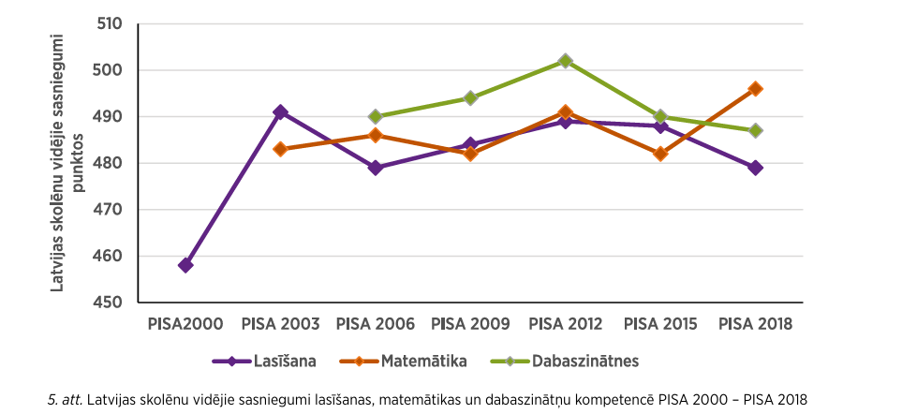
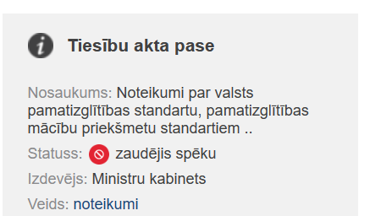
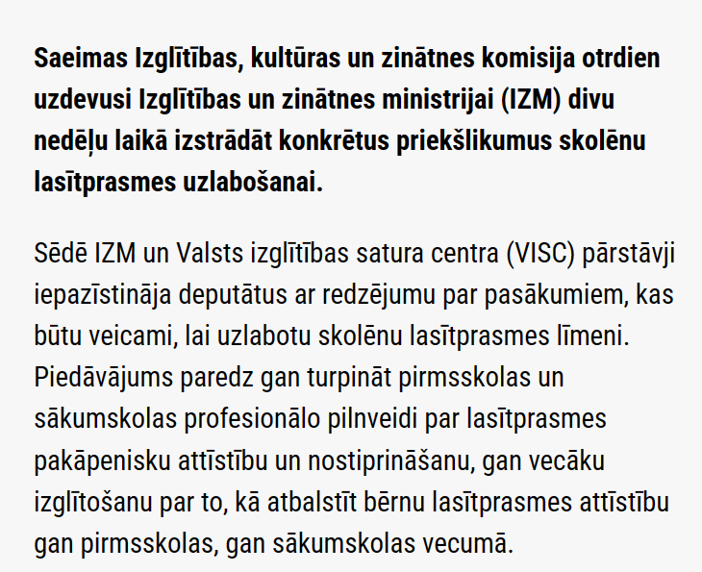
Valstiskā līmenī
Stratēģisko mērķu izvirzīšanai
Situācijas apzināšanai
Standartu pilnveidei

Slide 49
Pašvaldības līmenī

Slide 50
Pašvaldības līmenī

Slide 51
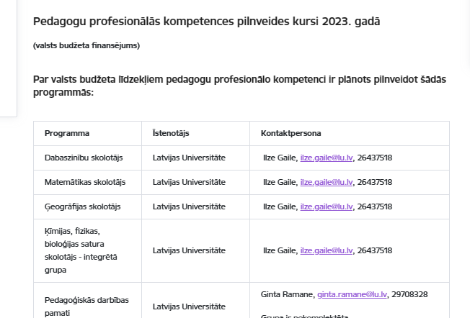
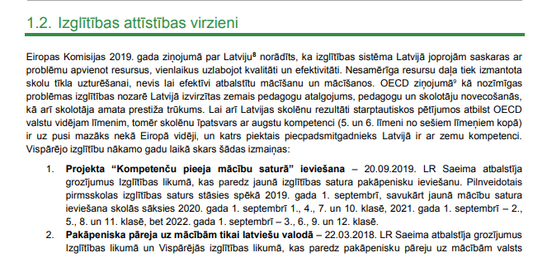
Pašvaldības līmenī
Attīstot skolu tīklu un ekosistēmu
Veidojot pašvaldības izglītības stratēģiju
Profesionālās pilveides organizēšanā
https://www.neteduproject.org/educational-ecosystems/

Slide 52
Skolas līmenī

Slide 53
Skolas līmenī
Notes:
Skolas stratēģijas veidošanā (Situācijas apzināšana – izmantojot PISA aptaujas (gan pa tiešo, gan jautājot mums, Skolas attīstības prioritāšu noteikšanā, izprotot problēmas)
Mācību kvalitātes uzlabošanā
Pašnovērtējuma ziņojuma veidošanā
Pedagogu profesionālās pilnveides plānošanā
Tātad te vajag parādīt gan par skalām, ko iedodam, kā tās izmantot, gan par datu bāzēm, kā tur ko meklēt, gan par to kā iēgūto izmantot savā labā.

Slide 54
Skolas līmenī
Attīstības prioritātes
Skolas stratēģija
Pedagoga profesionālās pilnveides plānošana
Mācību kvalitātes uzlabošana
Pašnovērtējuma ziņojums
Notes:
Skolas stratēģijas veidošanā (Situācijas apzināšana – izmantojot PISA aptaujas (gan pa tiešo, gan jautājot mums, Skolas attīstības prioritāšu noteikšanā, izprotot problēmas)
Mācību kvalitātes uzlabošanā
Pašnovērtējuma ziņojuma veidošanā
Pedagogu profesionālās pilnveides plānošanā
Tātad te vajag parādīt gan par skalām, ko iedodam, kā tās izmantot, gan par datu bāzēm, kā tur ko meklēt, gan par to kā iēgūto izmantot savā labā.

Slide 55
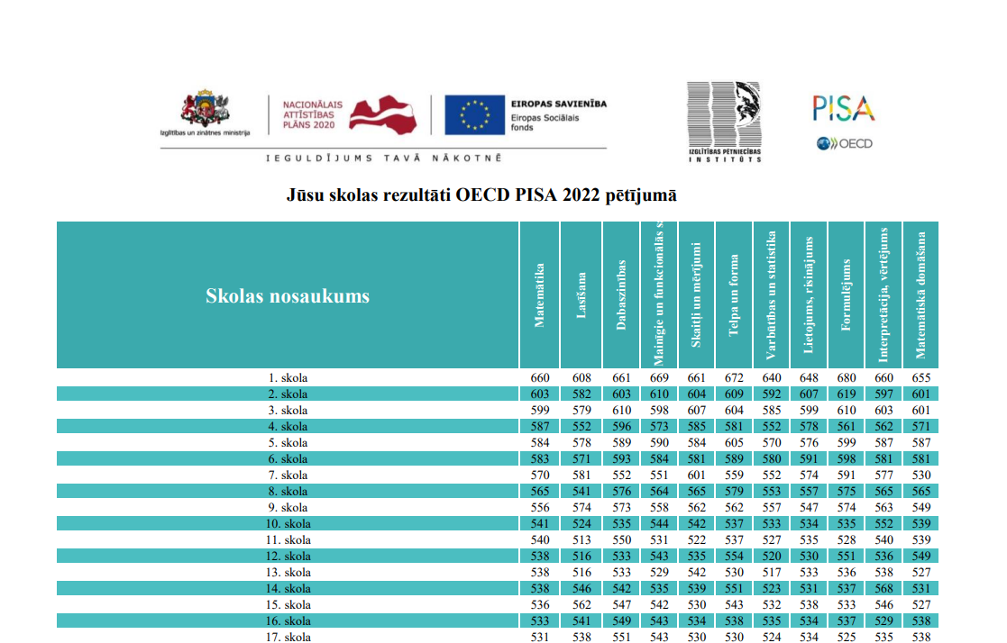
ipi@lu.lv
pisa@lu.lv
Kā?

Slide 56
Pētījumu rezultātu izmantošanas iespējas skolā: PISA dalībskolu iespējamie ieguvumi
LU PPMF IPI Vadošā pētniece Ph.D. Linda Mihno

Slide 57
https://www.oecd.org/pisa

Slide 59
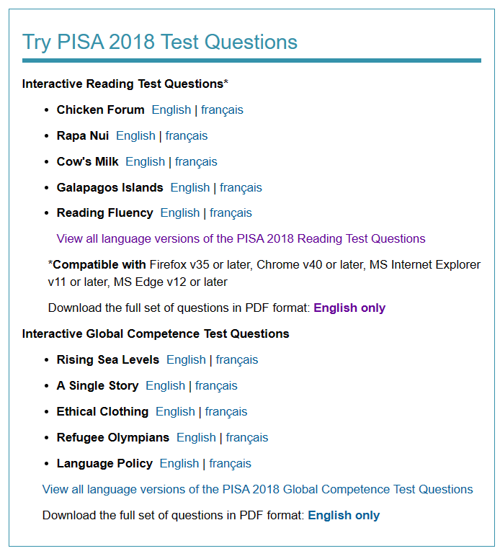

Slide 67
Reģistrācijas forma semināram
https://ej.uz/SeminarsPISA2022

Slide 69
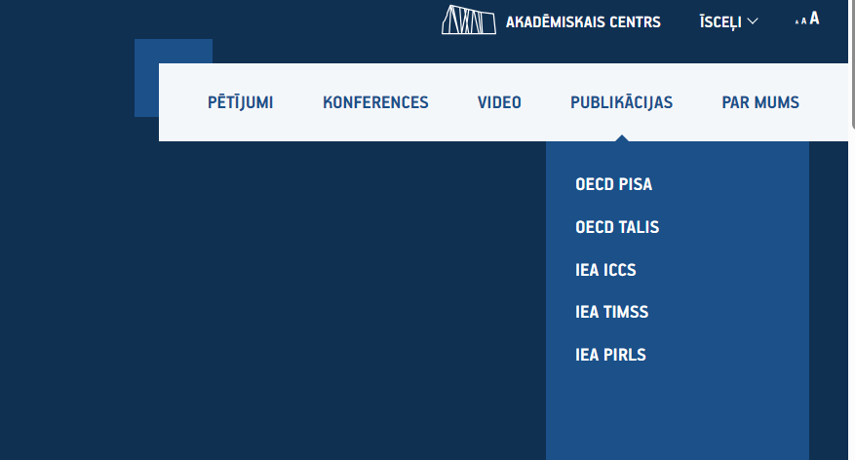

Slide 72
Starptautiskās skolēnu novērtēšanas programmas 9. cikls – OECD PISA 2025
DALĪBA STARPTAUTISKOS IZGLĪTĪBAS PĒTĪJUMOS
PROJEKTA NR. 8.3.6.1/16/I/001
OECD PISA 2022 vadītāja Latvijā,
LU PPMF IPI vad. pētniece Rita Kiseļova
2023. gada 5. decembris

Slide 73
OECD PISA 9. cikls – PISA 2025
Īstenotāji – Izglītības un zinātnes ministrija sadarbībā ar LU PPMF Izglītības pētniecības institūta pētniekiem Eiropas Savienības Eiropas Sociālā fonda Plus projekta Nr. 4.2.2.5/1/23/I/001 "Dalība starptautiskos izglītības pētījumos izglītības kvalitātes monitoringa sistēmas attīstībai un nodrošināšanai" ietvaros.
Izmēģinājuma pētījums notiks 2024. gadā no 19. marta līdz 30. aprīlim.
Pamatpētījums notiks 2025. gadā no 18. marta līdz 12. maijam (plāns)
Testēšana tikai latviešu valodā

Slide 74
OECD PISA 2025 galvenā satura joma – dabaszinātnes (PISA 2006, 2015), KAS JAUNS?
Iepriekšējos PISA dabaszinātņu ietvaros – izstrādāts "dabaszinātņu kompetences" jēdziens kā izglītības rezultāts un dabaszinātņu novērtējuma centrālais jēdziens.
PISA 2025 – galvenā uzmanība ir pievērsta vispārējiem dabaszinātņu izglītības rezultātiem, lai dabaszinātņu ietvaru saskaņotu ar matemātikas un lasīšanas ietvariem, nevis konkrēti "dabaszinātņu kompetencei".
Lielāks uzsvars uz pētījumu novērtēšanu.
Ir mainījušies emocionālie faktori, kas ietekmē kompetenci, un galvenā uzmanība ir pievērsta nevis attieksmei pret dabaszinātnēm, bet gan plašākam jēdzienam "dabaszinātniskajai identitātei", kas visaptverošāk raksturo skolēnu iesaistīšanos dabaszinātnēs.
Visbeidzot, bet ļoti svarīgi ir tas, ka uzsvars tiek likts uz izglītību ilgtspējīgai attīstībai un vides zinātnēm. Šie elementi ir apvienoti jēdzienā "vēlme aktīvi rīkoties vides saglabāšanas jomā".
Adaptīvā testēšana arī dabaszinātnēs.

Slide 75
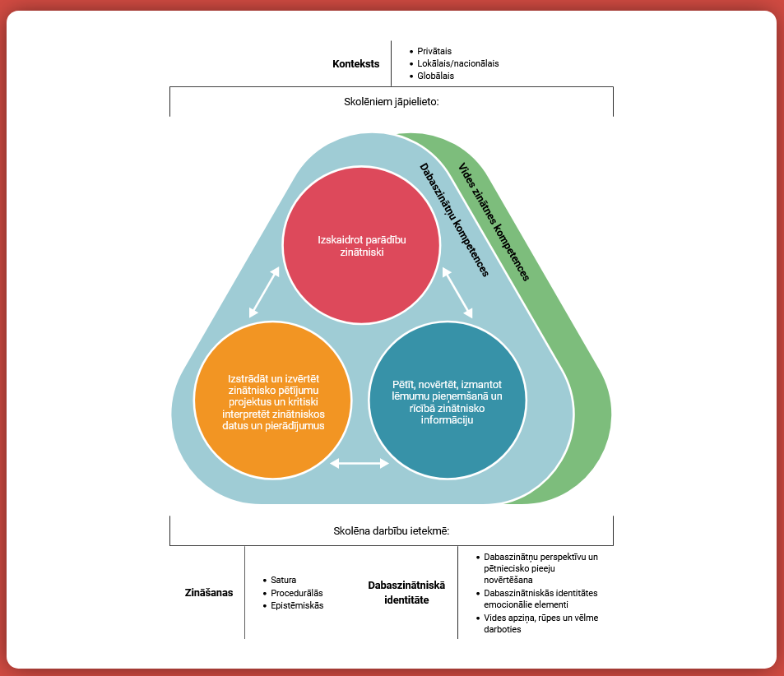
Dabaszinātņu kompetences
izskaidrot parādību zinātniski;
izstrādāt un izvērtēt zinātnisko pētījumu projektus un kritiski interpretēt zinātniskos datus un pierādījumus;
pētīt, novērtēt, izmantot lēmumu pieņemšanā un rīcībā zinātnisko informāciju.
https://pisa-framework.oecd.org/science-2025/lva_lvs/

Slide 76
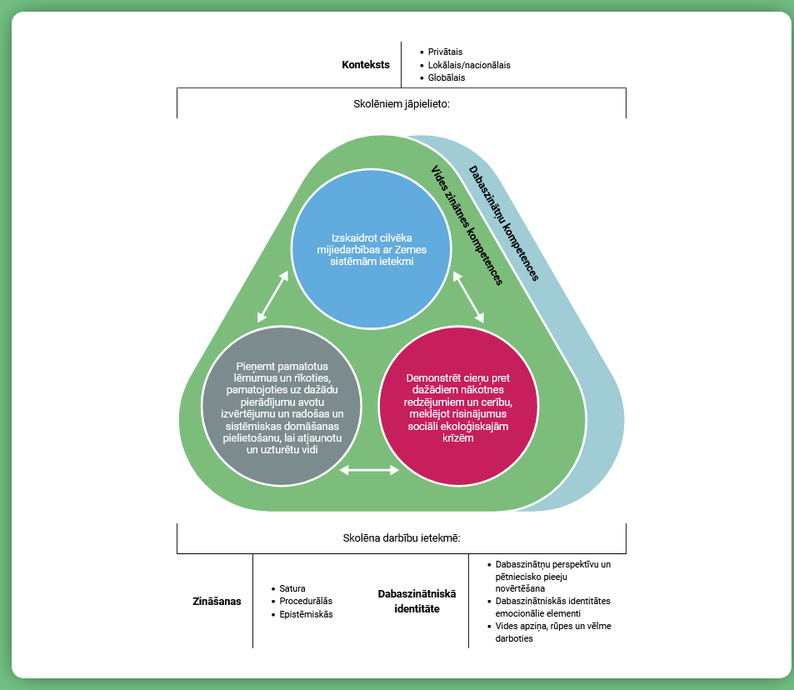
Vides zinātnes kompetences
izskaidrot cilvēka mijiedarbības ar Zemes sistēmām ietekmi;
pieņemt pamatotus lēmumus un rīkoties, pamatojoties uz dažādu pierādījumu avotu izvērtējumu un radošas un sistēmiskas domāšanas pielietošanu, lai atjaunotu un uzturētu vidi;
demonstrēt cieņu pret dažādiem nākotnes redzējumiem un cerību, meklējot risinājumus sociāli ekoloģiskajām krīzēm.
Vēlme aktīvi rīkoties vides saglabāšanas jomā

Slide 77
Dabaszinātniskā identitāte
Trīs galvenās identitātes dimensijas:
dabaszinātņu perspektīvu un pētniecisko pieeju novērtēšana;
dabaszinātniskās identitātes emocionālie elementi;
vides apziņa, rūpes un vēlme darboties.

Slide 78
PISA 2021 papildu inovatīvais modulis – mācīšanās digitālajā pasaulē
Mērķis – dot iespēju novērtēt un salīdzināt, cik efektīvas ir bijušas dažādas valstu pieejas, lai nodrošinātu iespējas skolēniem attīstīt prasmes, kas nepieciešamas, lai iesaistītos digitālajā vidē kā patstāvīgiem skolēniem.
PISA 2025 novērtējumā tiks vērtēts, cik labi skolēni spēj atrisināt atvērtas problēmas un padziļināt savas zināšanas un izpratni, izmantojot tehnoloģijas autonomā mācību procesā.

Slide 79
Tuvākie notikumi:
2024. gada februāris – uzaicinājumi skolām dalībai izmēģinājuma pētījumā, skolu datoru atbilstības PISA tehniskajām prasībām pārbaude;
Februāris, marts – testēšanas sesiju plānošana;
19. marts – 30. aprīlis – testēšana skolās, izmēģinājuma pētījums;
Izlase: 2316 skolēni, kas dzimuši 2008. gadā, 57 skolas.
Paldies visiem, kas piedalās un piedalīsies PISA pētījumos!

Slide 80
Lasīšanas sasniegumu un to kontekstu izmaiņas PISA pētījumos Iespējas izvērtēt novadu un valstspilsētu skolēnu sasniegumus
DALĪBA STARPTAUTISKOS IZGLĪTĪBAS PĒTĪJUMOS
PROJEKTA NR. 8.3.6.1/16/I/001
LU PPMF vadošais pētnieks, prof. Andrejs Geske
2023. gada 5. decembris

Slide 81
Lasīšanas sasniegumu un to kontekstu izmaiņas PISA pētījumos
Kā mainījušies lasīšanas sasniegumi un to konteksti Latvijā, Somijā un Igaunijā?
Dati
OECD PISA 2009, 2012, 2015, 2018
Latvija, Igaunija, Somija

Slide 82
Kas mainījies valstī?

Slide 83
Nauda un iedzīvotāji
 | EST | FIN | LVA
IKP uz cilvēku | 57% | 6% | 45%
Iedzīvotāju skaits | -2% | 3% | -10%
15 gadus vecu jauniešu skaits | -13% | -13% | -27%
PISA ietvertie 15 gadīgie | -12% | -9% | -32%
Notes:
Matemātikā Latvijai «pieņemamāka» bilde

Slide 84
Vidējais skolēnu skaits, PISA 2009, 2018
 | Gads | Igaunija | Somija | Latvija
Vidējais skolēnu skaits skolā (mediāna) | 2009 | 299 | 350 | 181
 | 2018 | 204 | 338 | 210
Vidējais skolēnu skaits skolas devītajās klasēs (mediāna) | 2009 | 22 | 94 | 18
 | 2018 | 19 | 66 | 19
Vidējais devītās klases lielums (mediāna) | 2009 | … | … | …
 | 2018 | 18 | 18 | 13
2018 | Igaunija | Somija | Latvija
Iedzīvotāju blīvums (cilvēki / kv.km.) | 30,8 | 18,1 | 31,21

Slide 85
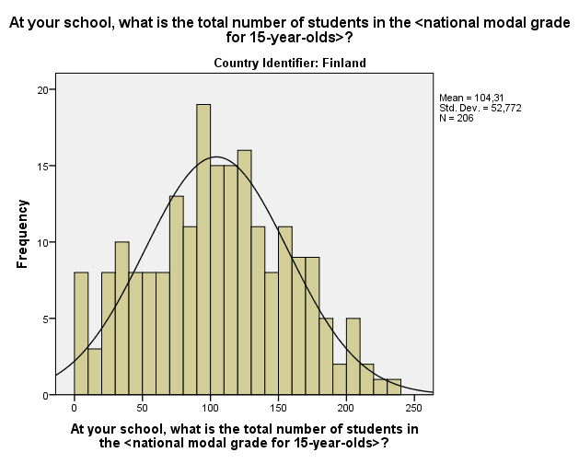
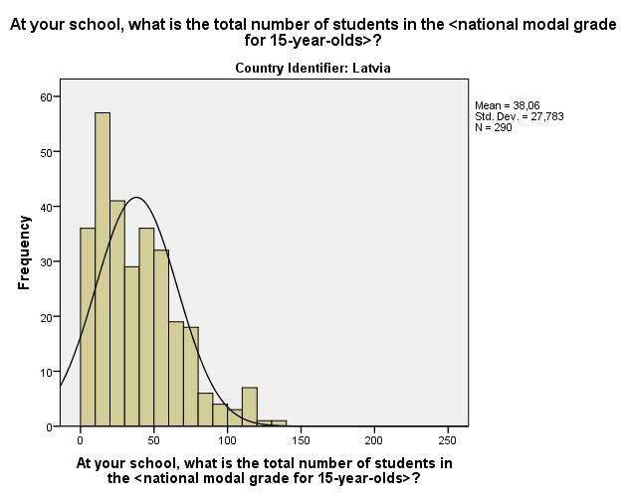
Skolēnu skaits skolas devītajās klasēs, 2018
Somija
Latvija

Slide 86
Skolu konkurence
Apkārtnē nav citu skolu, uz kurām vecāki var sūtīt savus bērnus
2018 | Ciems | Maza pilsēta | Pilsēta | Liela pilsēta
Igaunija | 23% | 14% | 6% | 11%
Somija | 94% | 83% | 64% | 36%
Latvija | 6% | 10% | 6% | 4%
2009 | Ciems | Maza pilsēta | Pilsēta | Liela pilsēta
Igaunija | 44% | 23% | 9% | 0%
Somija | 90% | 71% | 25% | 18%
Latvija | 22% | 8% | 3% | 4%
Ciems – līdz 3t, M pilsēta – 3-15t, Pilsēta – 15-100t, L pilsēta – virs 100t

Slide 87
Kā mainījušies lasīšanas sasniegumi?

Slide 88
Latvijas, Igaunijas un Somijas skolēnu sasniegumi lasīšanā, PISA 2009 – 2022

Slide 89
Latvijas, Igaunijas un Somijas teicamie lasītāji, PISA 2009 – 2022
Notes:
Matemātikā Latvijai «pieņemamāka» bilde

Slide 90
Latvijas, Igaunijas un Somijas vājie lasītāji, procenti, PISA 2009 – 2022
Vājie lasītāji – zem 2. kompetences līmeņa, lasīšanas problēmas apdraud turpmākās mācības

Slide 91
Latvijas, Igaunijas un Somijas skolēnu lasītprasmes sasniegumu standartnovirzes, PISA 2009 – 2022
Notes:
Matemātikā Latvijai «pieņemamāka» bilde

Slide 92
Latvijas, Igaunijas un Somijas skolēnu lasītprasmes sasniegumu standartnovirzes, PISA 2009 – 2018
Pieaug teicamnieku skaits
Pieaug vājo lasītāju skaits
Zemākā ES
Notes:
Matemātikā Latvijai «pieņemamāka» bilde

Slide 93
Lasītprasmes sasniegumu starpība 9. un 8. klasēs

Slide 94
2018
Apdzīvota vieta | ESCS | ESCS starpība ar lielām pilsētām | Lasīšanas sasniegumi | Sasniegumu starpība ar lielām pilsētām | Skolēnu skaits procentos
IGAUNIJA
Ciems | -,19 | ,56 | 517 ⬆ | 19 ⬇ | 23%
Maza pilsēta | -,03 | ,40 ⬆ | 516 ⬆ | 21 | 20% ⬇
Pilsēta | ,08 | ,29 | 517 ⬆ | 19 ⬆ | 26% ⬆
Liela pilsēta | ,36 |  | 537 ⬆ |  | 31% ⬆
Vidēji | ,08 |  | 523 ⬆
SOMIJA
Ciems | ,00 | ,45 | 510 ⬇ | 17 | 7% ⬇
Maza pilsēta | ,16 | ,30 | 516 ⬇ | 11 | 24% ⬇
Pilsēta | ,29 | ,16 ⬇ | 518 ⬇ | 10 ⬆ | 36%
Liela pilsēta | ,46 |  | 527 ⬇ |  | 33% ⬆
Vidēji | ,30 |  | 520 ⬇ |  | 100%
LATVIJA
Ciems | -,49 | ,74 | 446 ⬇ | 52 ⬆ | 20% ⬇
Maza pilsēta | -,11 | ,36 | 467 ⬇ | 31 ⬆ | 21%
Pilsēta | ,10 | ,14 ⬇ | 482 ⬇ | 16 | 29% ⬆
Liela pilsēta | ,25 |  | 498 ⬇ |  | 30%
Vidēji | -,02 |  | 476 ⬇ |  | 100%
Ciems – līdz 3t, M pilsēta – 3-15t, Pilsēta – 15-100t, L pilsēta – virs 100t

Slide 95
Kopsavilkums

Slide 96
Iedzīvotāju skaits aplūkojamās valstīs iepriekšējo gadu laikā ir samazinājies, Latvijā – ievērojami. Īpaši tas attiecas uz jauniešu skaitu – tas Latvijā samazinājies apmēram par 30%. Samazinoties skolēnu blīvumam, radās problēmas reorganizējot / nereorganizējot skolas.
Vidējie lasīšanas sasniegumi laika posmā no 2009. gada līdz 2018. gadam Igaunijā ir ievērojami pieauguši, Latvijā un Somijā – kļuvuši nedaudz zemāki.
Vājo lasītāju skaits mums ir divas reizes lielāks nekā Igaunijā un Somijā

Slide 97
Teicamo lasītāju skaits mums ir trīs reizes mazāks nekā Igaunijā un Somijā
Mums ir vislielākā sasniegumu starpība starp 8. un 9. klases skolēnu sasniegumiem.
Ja 2018. gadā Latvijas skolēnu vidējie sasniegumi bija par 40 punktiem zemāki nekā Igaunijā un Somijā, tad astoto klašu skolēnu sasniegumu starpība ar Igauniju ir 70 punkti.
Skolēnu sasniegumu izkliede pieaugusi visās trijās valstīs, bet dažādu faktoru ietekmē

Slide 98
Lielākoties skolēnu sasniegumi ir cieši saistīti ar dzīves vietas lielumu. Igaunijā 2018. gadā skolēnu sasniegumi ciemos, nelielās pilsētās un pilsētās neatšķīrās, neskatoties uz lielajām SES atšķirībām. Tas norāda uz sasniegto ļoti augsto vienlīdzīgas izglītības līmeni.
Skolu konkurences saistība ar skolēnu sasniegumiem nav viennozīmīga. Vidēji augstāki sasniegumi ir skolās, kurām konkurence ir divas vai vairākas skolas. Tomēr 2018. gadā Igaunijā augstāki sasniegumi bija tieši tajās skolās, kurām nav konkurence.
2018. gadā Igaunijā 44% skolu direktoru norāda uz skolotāju trūkumu, un 32% uz atbilstošu un kvalificētu skolotāju trūkumu. Latvijas skolu direktori situāciju redz optimistiskāk (26%; 9%). Ņemot vērā skolēnu sasniegumus, iespējams, ka Igaunijas skolu direktoriem ir augstākas prasības pret skolotājiem.

Slide 99
Iespējas izvērtēt novadu un valstspilsētu skolēnu sasniegumus

Slide 100
Administratīvi teritoriālā reforma 2021.g.
Pašvaldība | Iedzīvotāji | Bērni_7_18 | Pašvaldība | Iedzīvotāji | Bērni_7_18
Rīga | 686 253 | 70 488 | Dobeles novads | 30 556 | 3 355
Daugavpils | 90 520 | 9 771 | Limbažu novads | 29 986 | 3 034
Liepāja | 75 916 | 8 829 | Rēzekne | 29 771 | 3 410
Ogres novads | 61 366 | 7 658 | Saldus novads | 29 613 | 3 287
Jelgava | 60 564 | 7 623 | Kuldīgas novads | 29 349 | 3 372
Jūrmala | 57 813 | 5 950 | Augšdaugavas novads | 28 433 | 2 396
Valmieras novads | 54 642 | 6 145 | Salaspils novads | 24 240 | 2 949
Tukuma novads | 47 556 | 5 578 | Krāslavas novads | 23 624 | 2 148
Cēsu novads | 44 872 | 4 896 | Ludzas novads | 23 305 | 2 124
Bauskas novads | 44 249 | 5 125 | Ādažu novads | 22 297 | 3 171
Jēkabpils novads | 42 948 | 4 743 | Olaines novads | 20 926 | 2 439
Talsu novads | 38 617 | 4 141 | Gulbenes novads | 20 795 | 2 145
Ventspils | 37 057 | 4 052 | Balvu novads | 20 261 | 2 001
Mārupes novads | 36 686 | 6 016 | Smiltenes novads | 19 165 | 2 132
Dienvidkurzemes novads | 35 353 | 3 952 | Preiļu novads | 17 849 | 1 713
Jelgavas novads | 33 855 | 3 815 | Alūksnes novads | 15 416 | 1 572
Ropažu novads | 33 816 | 4 703 | Līvānu novads | 11 568 | 1 218
Siguldas novads | 32 267 | 4 155 | Ventspils novads | 11 468 | 1 325
Ķekavas novads | 31 392 | 4 443 | Saulkrastu novads | 10 003 | 959
Rēzeknes novads | 31 324 | 3 106 | Valkas novads | 8 580 | 833
Aizkraukles novads | 31 096 | 3 187 | Varakļānu novads | 3 079 | 306
Madonas novads | 30 643 | 3 093 | https://www.lps.lv/lv/par-lps/dokumenti-lejupieladei/

Slide 101
Pētnieciskie jautājumi
Vai varam sagaidīt, ka visās Latvijas valstspilsētās/novados būs vienādi vidējie skolēnu sasniegumi?
Vai varam dot vērtējumu par konkrētas valstspilsētas/novada skolēnu sasniegumiem?

Slide 102
Latvijas, Igaunijas un Somijas skolēnu sasniegumi matemātikā PISA 2018
Notes:
Matemātikā Latvijai «pieņemamāka» bilde

Slide 103
Latvijas skolēnu sasniegumi starptautiskajos salīdzinošajos izglītības pētījumos

Slide 104
Pētnieciskie jautājumi
Vai varam sagaidīt, ka visās Latvijas valstspilsētās/novados būs vienādi skolēnu sasniegumi?
Nē, nevaram sagaidīt. Jo valstspilsētās/novados ir atšķirīgs vidējais iedzīvotāju sociāli ekonomiskais statuss (SES).
Vai varam dot vērtējumu par konkrētas valstspilsētas/novada skolēnu sasniegumiem?

Slide 105
Starptautiskie salīdzinošie izglītības pētījumi (SSIP) Latvijā
Pētījums | PISA | ICCS | PIRLS | TIMSS
Gads | 2018 | 2016 | 2016 | 2019
Mērķgrupa | 15 g.v. | 8. klase | 4. klase | 4. klase
Skolēni | 5985 | 3224 | 4157 | 4481
Skolas | 308 | 147 | 150 | 154
Pašvaldības | 43 | 38 | 40 | 39
12. klases centralizētie eksāmeni (2018, 2019, 2020)
Matemātika
Angļu valoda
Latviešu valoda (skolas ar latv. māc. valodu)

Slide 106
Latvijas skolēnu sasniegumi SSIP
Novads | SSIP_4 | Novads | SSIP_4
ĀDAŽU NOVADS | 520 | KULDĪGAS NOVADS | 483
RĪGA | 519 | LĪVĀNU NOVADS | 482
MĀRUPES NOVADS | 516 | ALŪKSNES NOVADS | 482
OLAINES NOVADS | 515 | LIEPĀJA | 480
ROPAŽU NOVADS | 514 | VALMIERAS NOVADS | 479
AIZKRAUKLES NOVADS | 510 | AUGŠDAUGAVAS NOVADS | 479
ĶEKAVAS NOVADS | 510 | JĒKABPILS NOVADS | 478
OGRES NOVADS | 509 | MADONAS NOVADS | 477
SMILTENES NOVADS | 509 | LIMBAŽU NOVADS | 474
RĒZEKNE | 504 | GULBENES NOVADS | 473
CĒSU NOVADS | 502 | TUKUMA NOVADS | 471
JŪRMALA | 499 | VARAKĻĀNU NOVADS | 471
SIGULDA NOVADS | 499 | BALVU NOVADS | 469
TALSU NOVADS | 497 | JELGAVAS NOVADS | 467
SALDUS NOVADS | 496 | DOBELES NOVADS | 466
SALASPILS NOVADS | 495 | LUDZAS NOVADS | 466
DAUGAVPILS | 495 | DIENVIDKURZEMES NOVADS | 463
BAUSKAS NOVADS | 491 | KRĀSLAVAS NOVADS | 451
VENTSPILS | 486 | VALKAS NOVADS | 448
SAULKRASTU NOVADS | 486 | VENTSPILS NOVADS | 446
JELGAVA | 485 | RĒZEKNES NOVADS | 415
PREIĻU NOVADS | 485

Slide 107
Skolēnu SSIP sasniegumu sadalījums pa Latvijas novadiem

Slide 108
SSIP sasniegumu un SES saistība novados
Olaines n.
Aizkraukles n.
Smiltenes n.
Augšdaugavas n.
Saulkrastu n.
Varakļānu n.
Krāslavas n.
Rēzeknes n.

Slide 109
CE rezultātu sadalījums pa Latvijas novadiem

Slide 110
CE rezultātu saistība ar SES - prognozētais uz 2022. gadu IIN uz cilvēku

Slide 111
Visu pētījuma datu skolēnu sasniegumi saistībā ar SES - prognozētais uz 2022. gadu IIN uz cilvēku

Slide 112
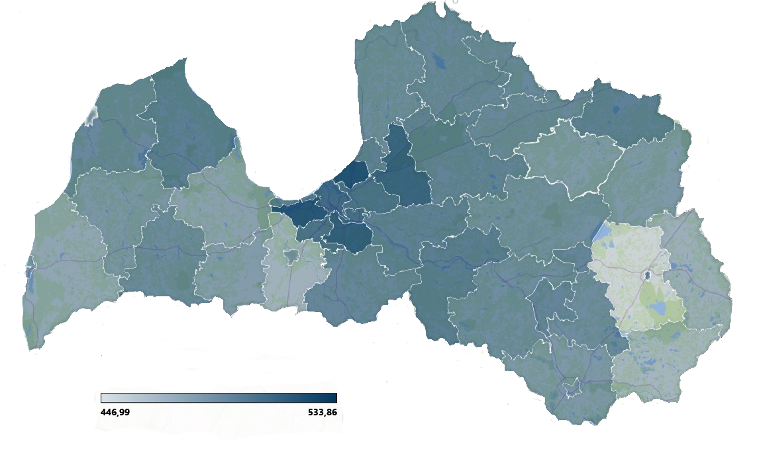
Skolēnu kopējie (SSIP un CE) sasniegumi novados

Slide 113
Atbildes uz pētnieciskajiem jautājumiem
Vai varam sagaidīt, ka visās Latvijas valstspilsētās/novados būs vienādi skolēnu sasniegumi?
Nē, nevaram sagaidīt. Jo valstspilsētās/novados ir atšķirīgs vidējais iedzīvotāju sociāli ekonomiskais statuss (SES).
Vai varam dot vērtējumu par konkrētas valstspilsētas/novada skolēnu sasniegumiem?
Jā, varam. Ja apvieno vairāku gadu un vairāku centralizēto eksāmenu rezultātus un ņem vērā valstspilsētas/novada iedzīvotāju vidējo SES (piemēram, vidējo iedzīvotāju ienākumu nodokli IIN).

Slide 114
Paldies par uzmanību!
Andrejs Geske
Latvijas Universitāte Pedagoģijas, psiholoģijas un mākslas fakultāte
Izglītības pētniecības institūts

Slide 115
Augstu sasniegumu nodrošināšanas iespējas 4. klašu skolēniem un 15 gadus veciem jauniešiem
DALĪBA STARPTAUTISKOS IZGLĪTĪBAS PĒTĪJUMOS
PROJEKTA NR. 8.3.6.1/16/I/001
LU PPMF IPI vadošā pētniece, Ph.D. Linda Mihno
LU PPMF IPI pētniece, Mg. Agnese Mālere
2023. gada 5. decembris

Slide 116
Matemātikas kompetence

Slide 117
Dabaszinātņu kompetence

Slide 118
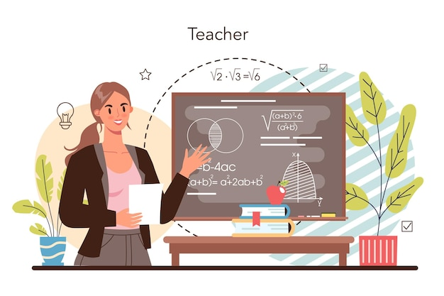
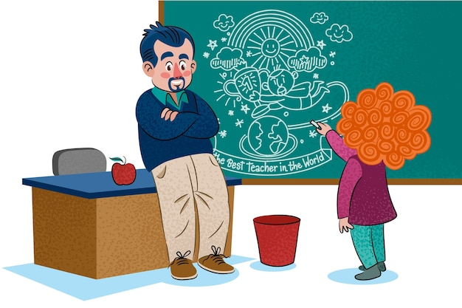
Lasīšanas kompetence

Slide 119
Secinājumi
Atbalsta personāls
Skolotāju izglītība, jo augstāka skolotāju izglītība, jo augstāki sasniegumi skolēniem
Darbs ar talantīgajiem

Slide 120
Matemātikas un dabaszinātņu sasniegumus ietekmējošie faktori pamatskolā
DALĪBA STARPTAUTISKOS IZGLĪTĪBAS PĒTĪJUMOS
PROJEKTA NR. 8.3.6.1/16/I/001
LU PPMF vadošā pētniece, Ph.D. Linda Mihno
2023. gada 5. decembris

Slide 121
Skolēnu vidējie sasniegumi
4. klases skolēns
15 gadīgais skolēns

Slide 122
SES
4. klases skolēns
15 gadīgais skolēns
+11
+10
+23
+20

Slide 123
Lasīšana
4. klases skolēns
15 gadīgais skolēns
+9
+7
+10
+14

Slide 124
Skolotāja ieinteresēšana lasīšanā
4. klases skolēns
15 gadīgais skolēns
+5
+6

Slide 125
IKT lietošana izklaidei
4. klases skolēns
15 gadīgais skolēns
+8
+6

Slide 126
IKT lietošana mājās mācību nolūkos
4. klases skolēns
15 gadīgais skolēns
-11
-10

Slide 127
IKT lietošana skolā mācībām
4. klases skolēns
15 gadīgais skolēns
-9
-15

Slide 128
Pāridarījumi skolā*
4. klases skolēns
15 gadīgais skolēns
+2
+5
-6
*Indeks saistībā ar pāridarījumiem 4. klasēs, jo augstāks indekss, jo mazāk skolēni ir piedzīvojuši pāridarījumus, 15 gadīgiem skolēniem – jo augstāks indeks, jo vairāk

Slide 129
Skolotāja iesaiste
4. klases skolēns
15 gadīgais skolēns
-1
-3
-16
-15
Secinājumi

Slide 130
Secinājumi
IKT jēgpilna un prasmīga lietošana
Pašvadītā mācīšanās
Vardarbības mazināšana skolās
Lasītprasmes veicināšana

Slide 131
Izglītības sistēmas monitorings
Diagnosticējošais darbs
+ Aptauja
4. klase
6. klase
9. klase

Slide 132
Latvijas skolēnu sasniegumi PISA lasīšanas saiknes uzdevumos, PISA 2009 - PISA 2018
DALĪBA STARPTAUTISKOS IZGLĪTĪBAS PĒTĪJUMOS
PROJEKTA NR. 8.3.6.1/16/I/001
LU PPMF IPI vadošā pētniece Rita Kiseļova
2023. gada 5. decembris

Slide 133
Latvijas skolēnu sasniegumi lasīšanā
NAV IZMAIŅU PAMATIZGLĪTĪBAS STANDARTĀ
PISA 2009 (484 p-ti) PISA 2015 (489 p-ti) PISA 2018 (479 p-ti)
DATORIZĒTA TESTĒŠANA
5 p-ti
-9 p-ti
- 5 p-ti
70 saiknes uzdevumi

Slide 134
PISA 2009 – PISA 2018 43 uzdevumi atrisināti statistiski nozīmīgi sliktāk, 13 uzdevumi – labāk

Slide 135
Uzdevumam veltītais vidējais laiks un pareizo atbilžu skaits % PISA 2018

Slide 136
Uzdevumi, kurus atrisinājuši mazāk nekā 10% Latvijas skolēnu PISA 2018
1. uzdevums:
1,33% pareizo atbilžu (daļēji pareizas – 17%), OECD – 1,5%, Igaunija – 2,4%
Brīvās atbildes uzdevums (datorizēts vērtējums), pārlūkot un lokalizēt – pēc dotās informācijas jāsastāda telefona numurs zvanam no vienas valsts uz citu
Grūtības pakāpe – 6. līmenis
2. uzdevums:
2,48% pareizo atbilžu, OECD – 5,6%, Igaunija – 5%
Kompleksais atbilžu izvēles uzdevums (datorizēts vērtējums), noteikt un risināt pretrunu – noteikt, kuros tekstos sastopamas dotās atziņas
Grūtības pakāpe – 6. līmenis

Slide 137
Pareizi atrisināto uzdevumu atšķirību novērtējums
Uzdevumu grupas | Labāk (skaits) | Sliktāk
 |  | Skaits | % no kopējā skaita
Pēc veida:
Atbilžu izvēles uzdevumi | 6 | 9 | 41%
Kompleksie atbilžu izvēles uzdevumi | 1 | 4 | 44%
Brīvo atbilžu uzdevumi | 6 | 30 | 77%
Pēc kognitīvā procesa:
Parādīt burtisko nozīmi |  | 8 | 53%
Pārlūkot un lokalizēt | 3 | 10 | 71%
Integrēt un izdarīt secinājumus | 6 | 16 | 67%
Reflektēt par saturu un formu | 4 | 9 | 60%
Pēc grūtības pakāpes:
1. līmenis (a+b+c) | 3 | 11 | 73%
2. līmenis | 3 | 14 | 82%
3. līmenis | 3 | 7 | 47%
4. līmenis | 1 | 4 | 40%
5. līmenis | 2 | 5 | 56%
6. līmenis | 1 | 2 | 50%

Slide 138
Secinājumi
Problēmuzdevumi:
brīvo atbilžu uzdevumi – jāapraksta un jāpamato sava atbilde
sliktāk atrisināti pat vieglākie – 1. un 2. līmeņa uzdevumi
Ar katru pētījuma ciklu statistiski nozīmīgi samazinās meiteņu sasniegumi lasīšanā, bet zēnu paliek nemainīgi!!! – vai meiteņu sasniegumu samazināšanās nav signāls problēmām latviešu valodas stundās?
Jaunajā pamatizglītības standartā iekļautas praktiski visas PISA Lasīšanas ietvara tēmas.

Slide 139
Klases audzinātājs un skolēnu sasniegumi
DALĪBA STARPTAUTISKOS IZGLĪTĪBAS PĒTĪJUMOS
PROJEKTA NR. 8.3.6.1/16/I/001
LU PPMF IPI vadošā pētniece Rita Kiseļova
Mg.edu, Laila Eberharde
2023. gada 5. decembris

Slide 140
Skolu direktoru aptauja par klases audzinātāju maiņu pamatskolā, 121 OECD OISA 2028 dalībskolas direktors, secinājumi:
74% skolu klases audzinātājs pirmo reizi visbiežāk tiek mainīts 5. klasē
80% direktoru piekrīt, ka bieža klases audzinātāja maiņa skolēniem rada nedrošības sajūtu
62% direktoru piekrīt, ka bieža klases audzinātāja maiņa ietekmē klases sociālo vidi
Puse skolu direktoru joprojām uzskata, ka klases audzinātāja maiņa pēc 4. klases un tad līdz 9. klasei ir optimālais modelis
20% skolu direktoru uzskata, ka optimālais klases audzinātāja maiņas modelis ir 1. – 3. klase, 4.- 6. vai 4. – 9. klase
Skolās, kurās klases audzinātājs netiek mainīts pēc 4. klases, skolēnu sasniegumi ir augstāki (480 p-ti) nekā skolās, kur audzinātāju biežāk maina pēc 4. klases (468 p-ti). Kaut arī šī starpība nav statistiski nozīmīga, tendence ir saskatāma,

Slide 141
Paldies par uzmanību!
DALĪBA STARPTAUTISKOS IZGLĪTĪBAS PĒTĪJUMOS
PROJEKTA NR. 8.3.6.1/16/I/001

